Slide 1
Pestañas
DI_CF01_1.2_Conceptos de criptografía

Slide 2
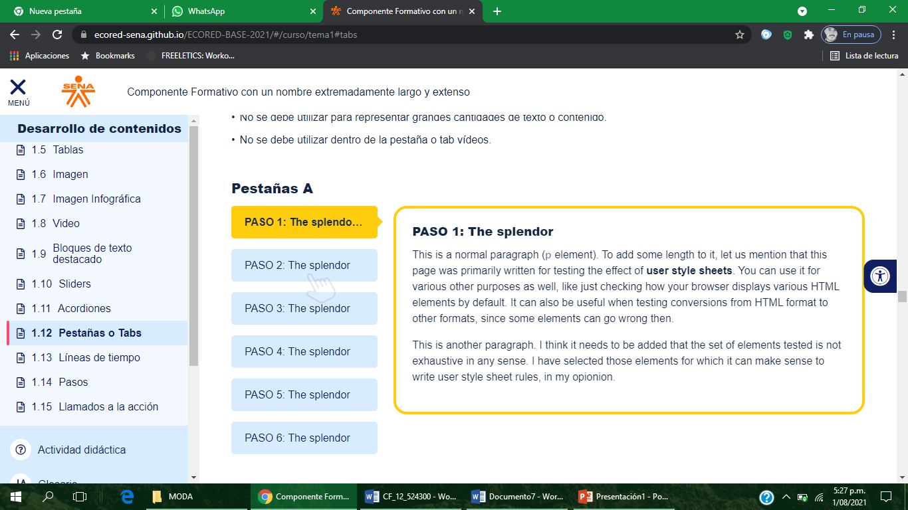
Indicaciones para la producción
Aplicar recurso Pestañas A.

Slide 3
Indicaciones para la producción
Haga clic en cada pestaña para acceder a la información:
Al hacer clic en cada uno de los botones se desprende la información que se relaciona en el siguiente slider
Cifrado
Autenticidad
Integridad
No repudio
Firma digital

Slide 4

https://www.freepik.es/vector-gratis/ilustracion-concepto-abstracto-seguridad-computacion-nube_11668583.htm#query=Cifrado&position=14&from_view=search
Indicaciones para la producción
Cifrado
De acuerdo con WeLiveSecurity (2021), el cifrado es “el proceso mediante el cual se codifica algo de modo que no resulte fácil de entender para quienes no tienen acceso autorizado”, también es necesario conocer sobre los procesos de criptografía mediante los cuales se aplican métodos de cifrado a una información para ser transmitida, estos procesos tienen como objetivos:
•Garantizar la privacidad y confidencialidad, de tal manera que únicamente el destinatario interesado pueda leerla.
•Integridad, evitando que esta sea modificada sin autorización.
•Autenticación, garantizando que solo se pueda interpretar por los interesados.
•No repudio, para evitar que se niegue que alguno de los interesados ha podido accederla.

Slide 5

https://elartedejercy.files.wordpress.com/2016/04/elnotario.jpg
Indicaciones para la producción
Autenticidad
Garantiza la legitimidad de la fuente de la transmisión o información; se busca garantizar que el emisor de un mensaje es quien dice ser.

Slide 6

Indicaciones para la producción
https://www.freepik.es/vector-gratis/hombre-mujer-presentacion-sus-proyecto-empresa_1311616.htm#query=capacitaci%C3%B3n&position=3&from_view=search
Integridad
Garantiza la persistencia y completitud de los datos o información transmitidos, garantizando que un documento no ha sido modificado por ningún agente externo a la comunicación.

Slide 7

http://3.bp.blogspot.com/-eMh0c5rNg_E/VPSPMZQtnfI/AAAAAAAAAEg/LgciJg8uqd0/s320/SDEHSA.png
Indicaciones para la producción
No repudio
Un emisor de un mensaje no puede negar haberlo enviado. En otras palabras, evita el rechazo interesado de los mensajes por parte de los comunicantes.

Slide 8

https://www.freepik.es/vector-gratis/tecnologia-firma-electronica-validacion-operaciones-firma-digital-verificacion-documentos-electronicos-confirmacion-acuerdo-virtual_11669131.htm#query=Firma%20Digital&position=5&from_view=search
Indicaciones para la producción
Firma digital
Es un mecanismo mediante el cual permite al receptor de un mensaje garantizar que el origen es auténtico, así mismo, se puede comprobar si un mensaje ha sido modificado o se conserva intacto. Aquí están las dos fases para la realización de la firma digital:
Proceso de firma: el emisor cifra los datos con la clave privada y los manda al receptor.
Verificar la firma: el receptor descifra los datos usando la clave pública del emisor y comprueba que la información coincide con los datos originales (si coincide es que no se ha modificado).

